Slide 1

easyREAD
Présentation d'une
Application de tests

Slide 2

L’application easyREAD a pour objectif de simplifier les appels à l’API READ, solution centrale permettant d'extraire des données de documents officiels, via une interface user friendly.

Slide 3
Comment l’API READ est utilisée actuellement ?
Actuellement, les différents acteurs utilisent READ (Reconnaissance et Extraction Automatique de Document), par le biais de diverses interfaces dont celles des applications LBP (La Banque Postale, banque en ligne), Cap Client (programme bancaire utilisé en bureau de poste) et KYC (Know Your Customer, connaissance client) pour la partie banque.
Elle permet de contrôler des documents tels que :
Les pièces d'identités (Cartes Nationales d'Identité et passeports à la norme ICAO) grâce à la bande MRZ,
Les attestations d'identité (titres de séjour et droit d'asile), les justificatifs de domicile, les justificatifs de revenu (avis d'imposition, ASDIR et bulletins de salaire) grâce au document 2DDOC,
Les RIB grâce au BIC...

Slide 4
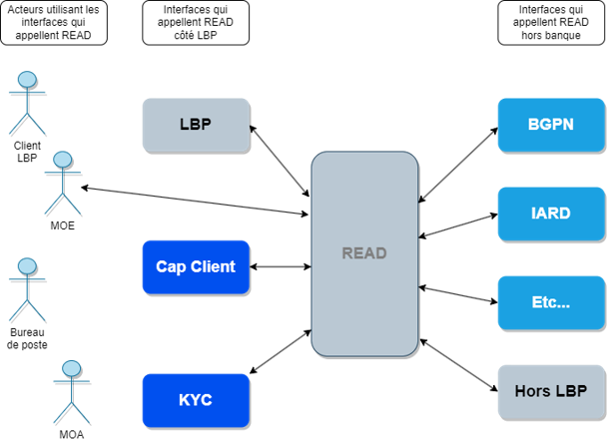
Qui utilise READ ?

Slide 5

Comment sont interprétés ces contrôles?
Au sein de la DSI, nous utilisons le programme POSTMAN afin d'interpréter nos contrôles.
Ce programme nous renvoie un fichier json.
Pour les autres acteurs, actuellement, il n’existe pas de solution renvoyant les retours détaillés de READ.

Slide 6
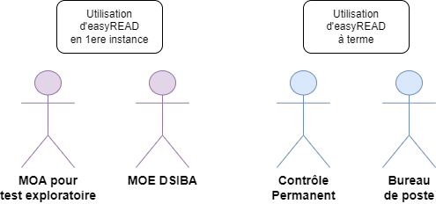
Qui utilisera easyREAD ?

Slide 7
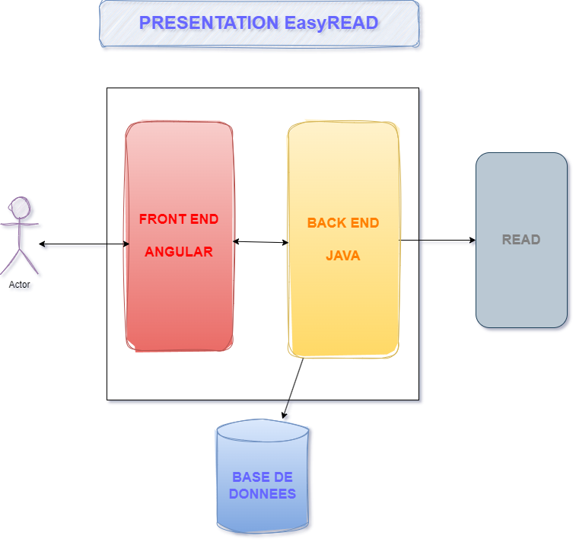
Comment sera composée easyREAD ?

Slide 8
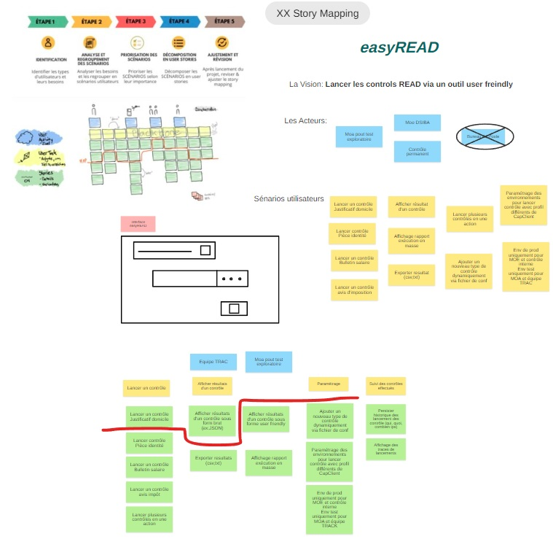
Story Mapping easyREAD
A quoi sert un story Mapping ?
Le user story mapping est une méthode de visualisation des fonctionnalités, cartographiées selon les étapes clés du parcours utilisateur.
Travail préparatoire qui permet de créer le backlog et ses user stories.

Slide 9
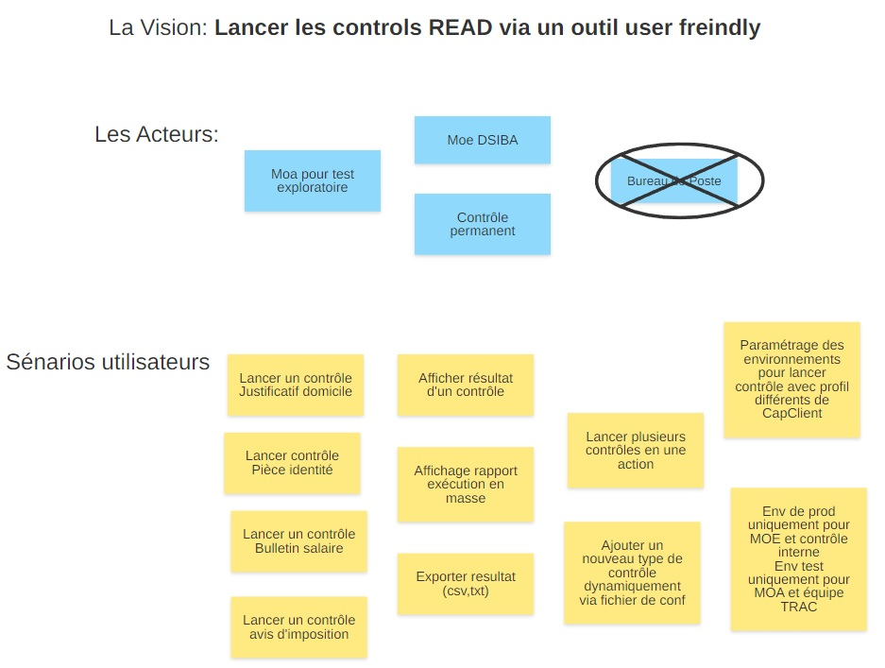

Le story Mapping de plus près…

Slide 10
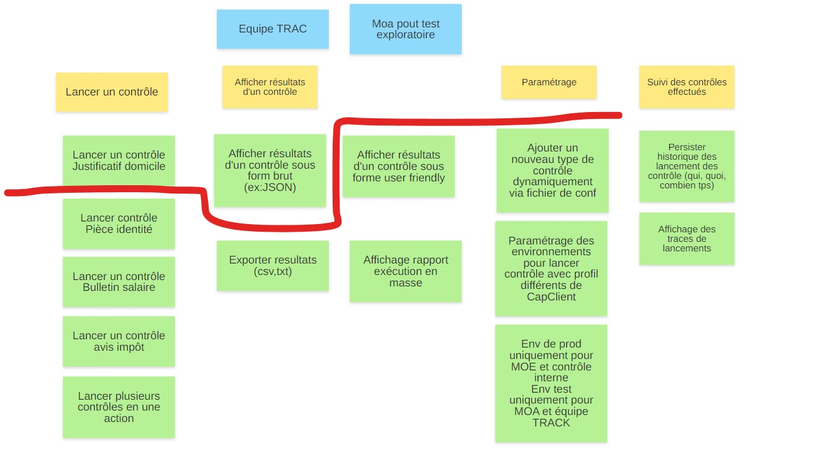

Slide 11
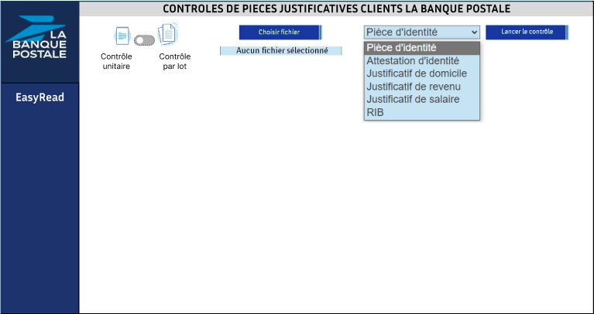
Et côté utilisateur ?
Comment sera présenté easyREAD ?

Slide 12
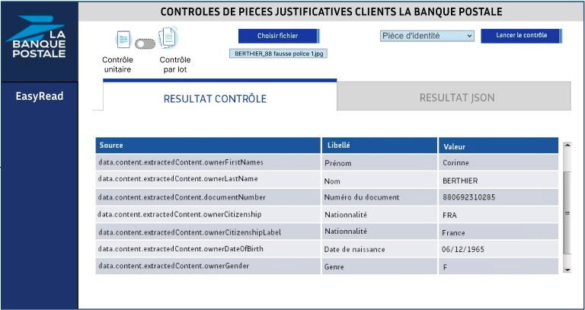
Et côté utilisateur ?
Comment sera présenté easyREAD ?

Slide 13
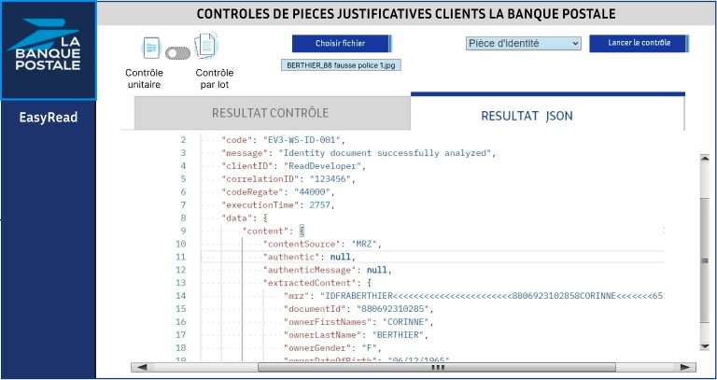
Et côté utilisateur ?
Comment sera présenté easyREAD ?

Slide 14
Glossaire
LBP : La Banque Postale
KYC : Know Your Customer
Cap client : programme LBP (CODIR, Conseillers, Chargés de clientèle...)
BGPN : Branche Grand Public et Numérique
ICAO : ICAO est un acronyme qui signifie “Organisation de l’Aviation civile internationale” (en français OACI). Le rôle de l’ICAO est d’assurer une sécurité internationale pour les voyages aériens. Pour permettre cela, les normes ICAO exigent des critères précis à suivre pour vos photos d’identité. L’objectif est que votre portrait soit infalsifiable et résiste à la substitution.

